Slide 1
吴彦zu英语
Good good study day day up
答辩
指导老师：张老师

Slide 2
INTRODUCTION
01
作品概述

Slide 3

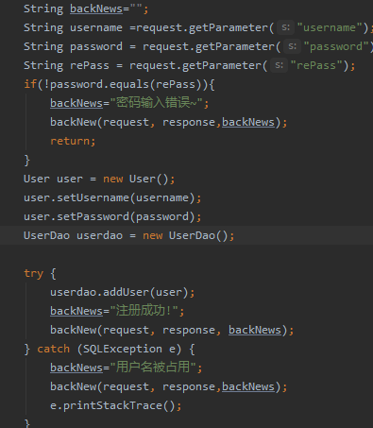
01
注册账号
用户可以自行注册账号（此功能是为后续开发功能做准备，例如错题本）
页 面 展 示
重 点 代 码

Slide 4
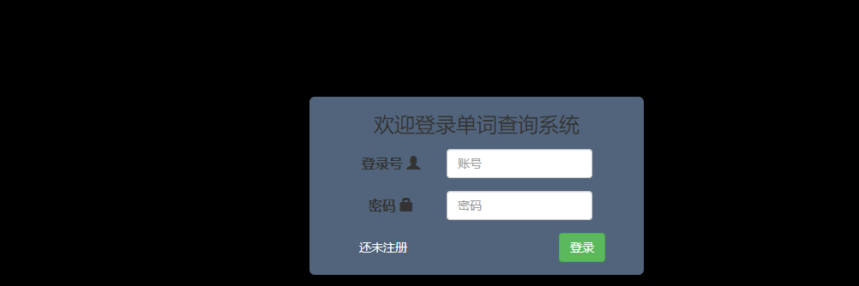
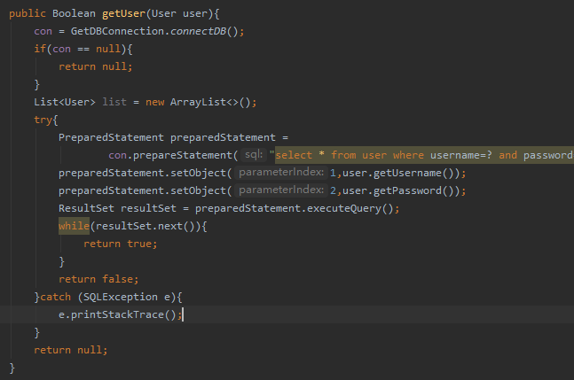
02
登录账号
用户自行用注册来的账号登录网页，开始学习
页 面 展 示
重 点 代 码

Slide 5
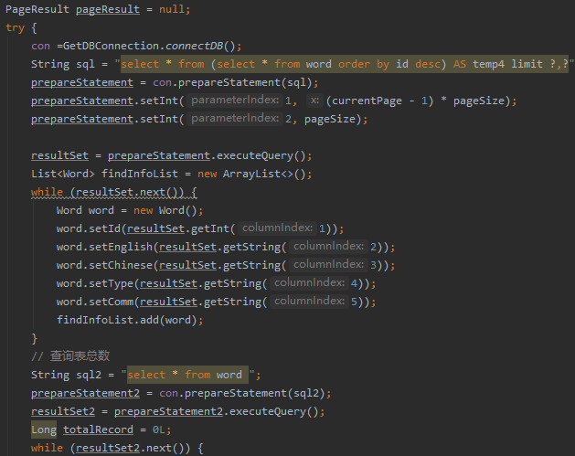
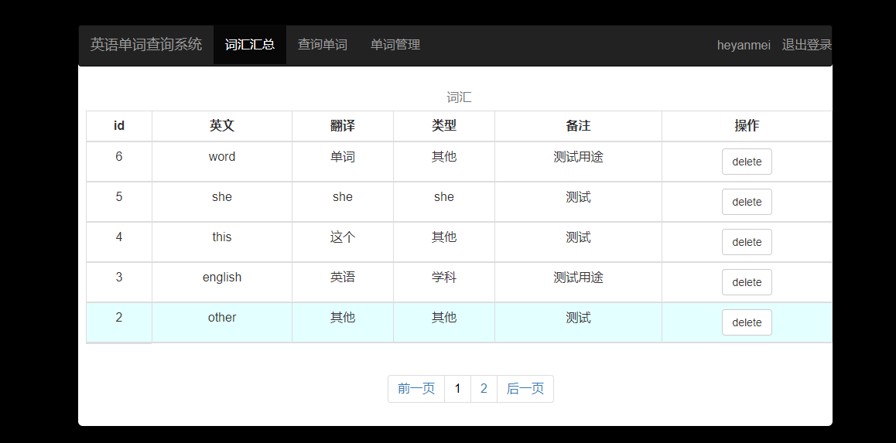
03
词汇汇总
本模块主要为两部分：1、所有词汇的展示，2、删除词汇。
页 面 展 示
重 点 代 码

Slide 6
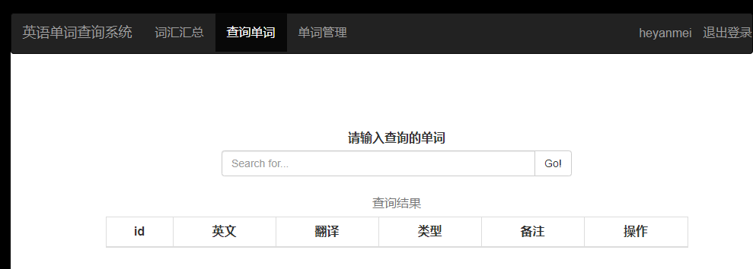
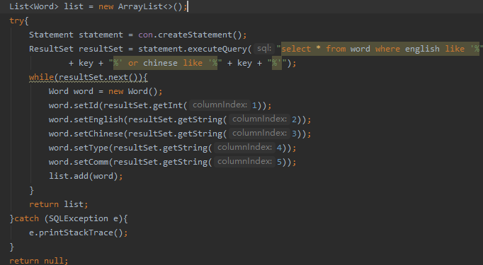
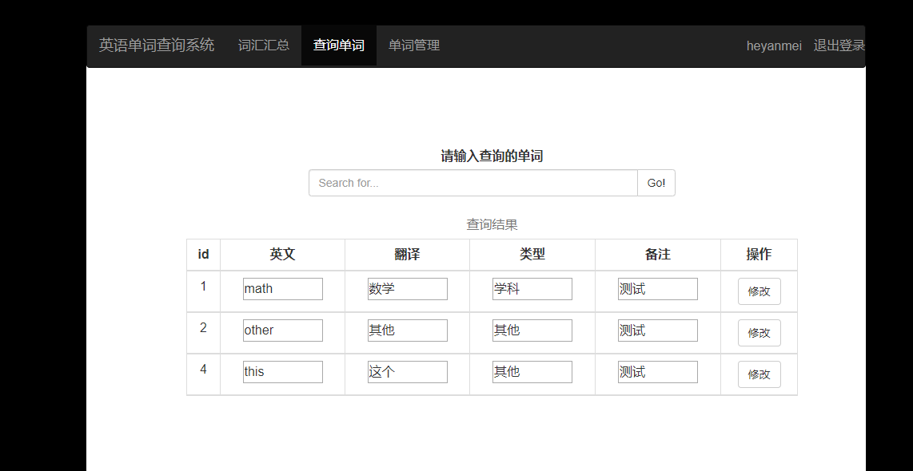
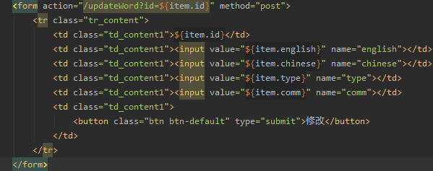
04
查 询 单 词
本模块主要为两部分：1、模糊查询单词，2、修改词汇。
页 面 展 示
重 点 代 码

Slide 7
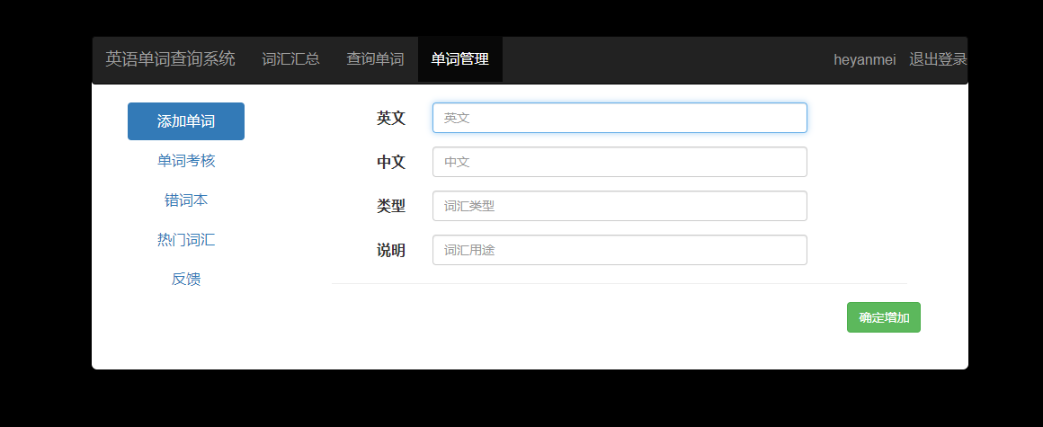
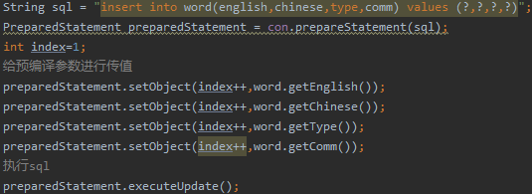
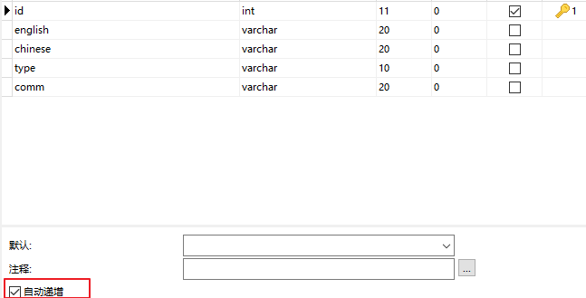
05
单词管理-添加单词
本模块主要为添加单词，输入单词的中英文即可增加词汇本。
页 面 展 示
重 点 代 码

Slide 8
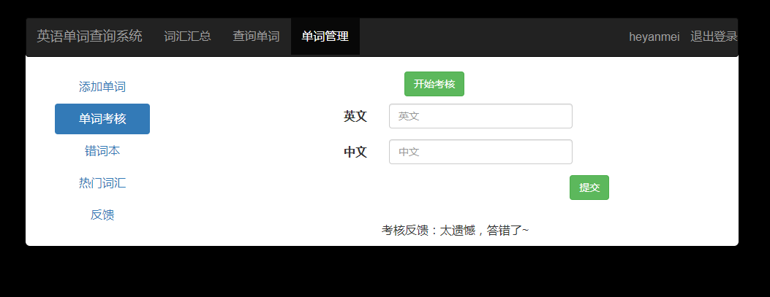
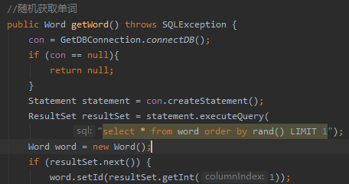
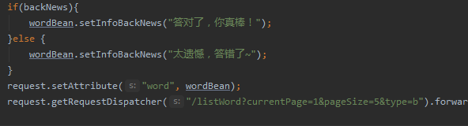
06
单词管理-单词考核
本模块主要为考核单词，随机抽取单词进行中英互译。
页 面 展 示
重 点 代 码

Slide 9
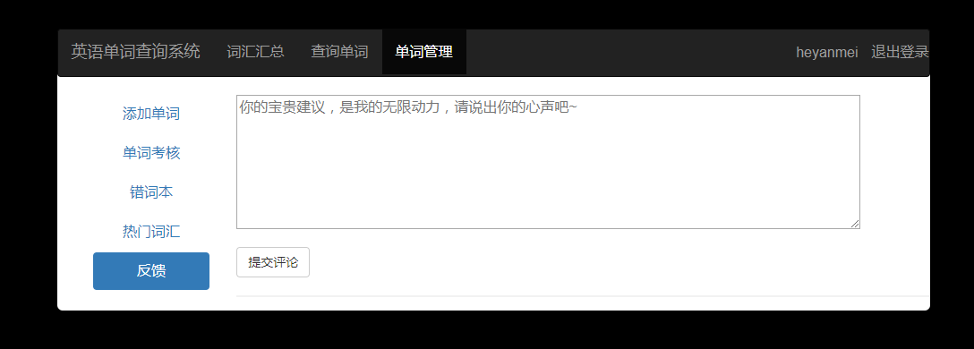
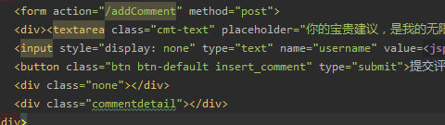
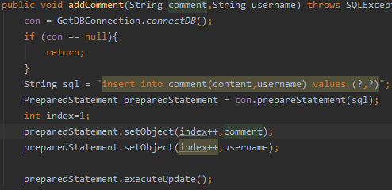
07
单词管理-反馈
本模块主要为意见反馈页，用户在使用过程中，可提出自己的使用体验。
页 面 展 示
重 点 代 码

Slide 10
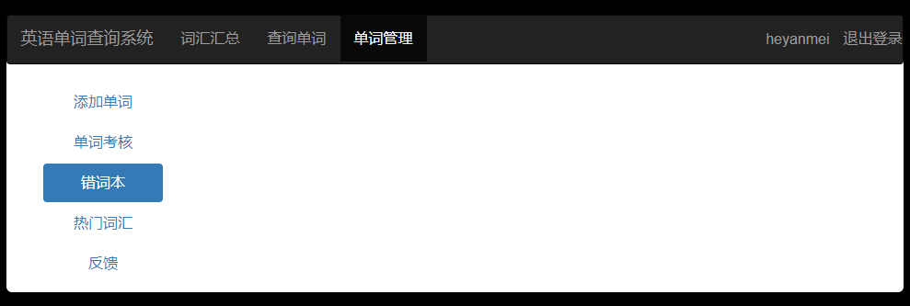
06
单词管理-错词本、热门词汇
待开发
页 面 展 示
重 点 代 码

